Slide 1

夏至

Slide 2
壹·夏至的由来

Slide 3
夏至的由来
夏至是中国古代最早确定的节气之一。早在公元前七世纪，先人通过土圭测日影确定了夏至。古人将夏至分为三候：“一候鹿角解，二候蝉始鸣，三候半夏生。”夏至时，阳气达到顶点，但阴气已开始萌动。鹿角因阳气盛极而脱落，蝉感知阴气初生开始鸣叫，半夏这种喜阴植物也在此时生长。夏至的到来预示着盛夏的开始，人们常在此时吃凉食消暑。尽管此时阳光炽热，但阴凉正悄然孕育，提醒着人们季节的转变与自然的循环。

Slide 4
夏至的由来
夏至通常在公历6月21或22日，是二十四节气之一。“至”有三重含义：一是阴阳之气至极，阳气盛至极致，阴气开始滋生；二是表明阳气自此衰减；三是太阳直射点达最北端。《月令七十二候集解》中提到，“夏”有“假大”之意，表明万物在夏至时生长繁盛，达到鼎盛状态。这个节气体现了自然界阴阳交替、盛极而衰的规律，也提醒人们顺应自然变化，调整生活节奏。

Slide 5
壹·夏至的特点

Slide 6

夏至的特点
夏至是北半球一年中白昼最长、黑夜最短的一天。夏至那天，除南极点和南极圈内的极夜地区，地球上其他地点的日出方向都从东北方开始，在西北方落下，这是地球公转和自转共同作用的结果。

Slide 7
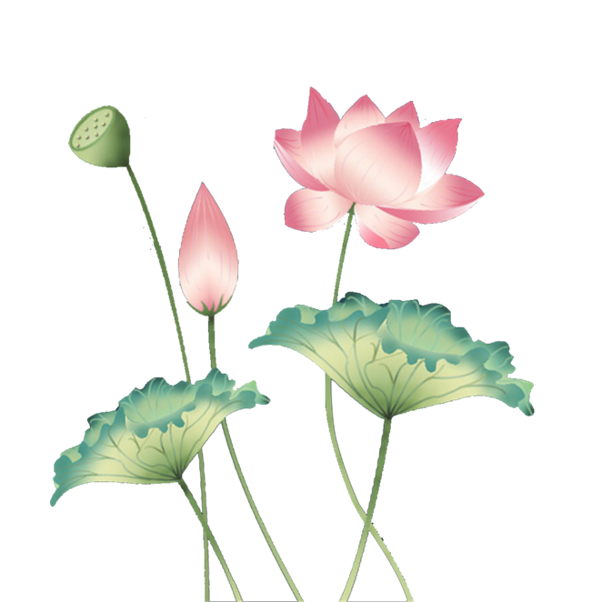
夏至的特点
夏至这一天，白昼时间达到一年中的顶峰，太阳在天空中的高度也最高。然而，此时却并非全年最炎热的时刻。原因在于，接近地面的热量仍在持续累积，尚未达到最大值。俗话说 “热在三伏”，真正的酷暑天气是依据夏至和立秋这两个节气来推算的。大致从七月中旬至八月中旬，中国各地的气温纷纷攀升至最高点，部分地区的最高气温甚至能够达到 40 度上下。

Slide 8
壹·夏至的食物

Slide 9
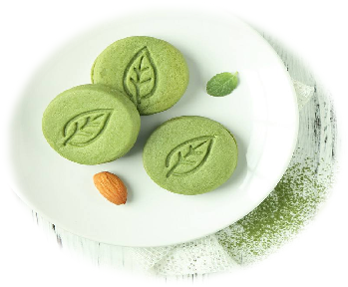
夏至的食物
夏至时节，各地有吃面尝新、阳春面干汤面任选，南方馄饨寓团圆，诸暨麦饼夹菜蔬，南京豌豆糕寄吉祥；养生上，夏至蛋健胃安神，苋菜汤解暑开胃，苦瓜清热，绿豆粥清暑；时令果蔬丰富，桃子补气血，荔枝益脾，西瓜解暑，绿豆清毒，丝瓜清暑润肤，这些食物既饱含传统习俗，又具养生之效，为炎炎夏日带来清凉与健康。

Slide 10
壹·夏至的习俗

Slide 11
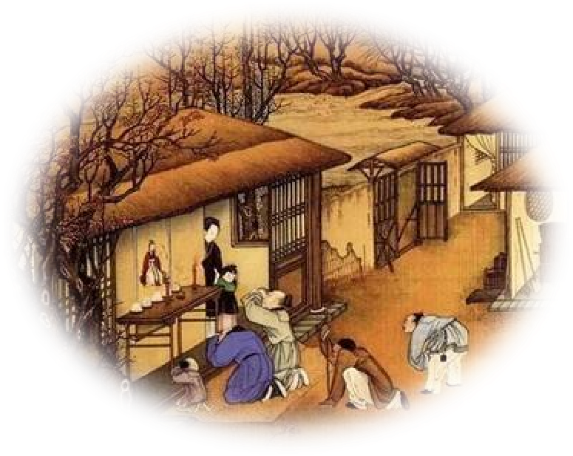
夏至的习俗
夏至，古时又称“夏节”“夏至节”。在这一天，人们把夏至当作重要的节日来看待，会精心准备祭祀活动。人们祭神祈福，希望借助神灵的力量驱散灾祸、带来丰收。《周礼·春官》记载：“以夏日至，致地方物魈”，意思是周代时，人们在夏至这天举行祭神仪式，祭祀对象是四方的鬼神，祈求消除疫病、免于荒年以及避免饥饿和死亡的威胁。《史记·封禅书》中也提到：“夏至日，祭地，皆用乐舞。”在祭祀过程中，人们会奏乐起舞，以庄重而虔诚的仪式表达对神灵的敬意，祈求神灵降福人间，保佑百姓安居乐业，度过一个平安、丰收的年景。

Slide 12
夏至的习俗
古人认为夏至时太阳直射北回归线，是测量物体正午影子长度的最佳时机。在一些古代的天文观测台或学宫等地，会有专门的仪器用于测量影长。人们通过测量影子的长短来验证夏至的到来，并记录相关数据用于研究天文历法等。这种习俗体现了古人的智慧和对自然规律探索的精神，也反映了夏至在古代天文学和农业生产等方面的重要地位。

